Slide 1
[Компьютерные методы в сравнительно-историческом языкознании]
А.В. Дыбо
Е.В. Коровина

Slide 2
[Применение автоматических методов в компаративистике]
[Этимологические базы данных]
[Классификация языковых групп]
[Автоматическое сравнение]

Slide 3
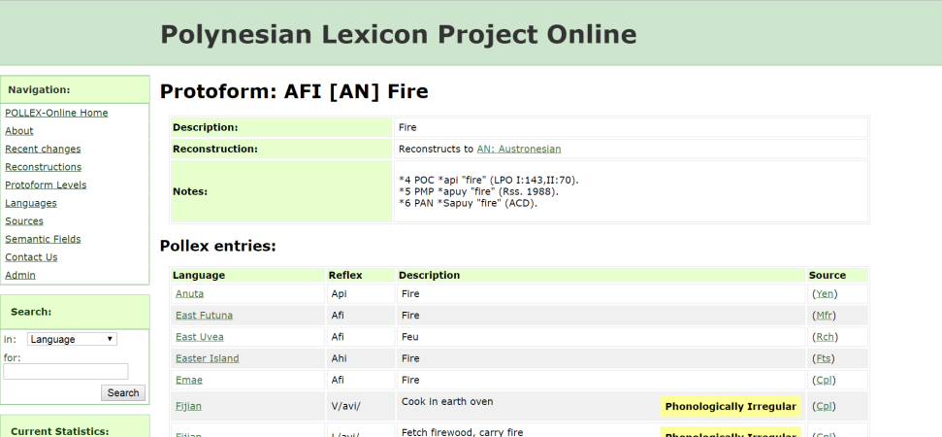
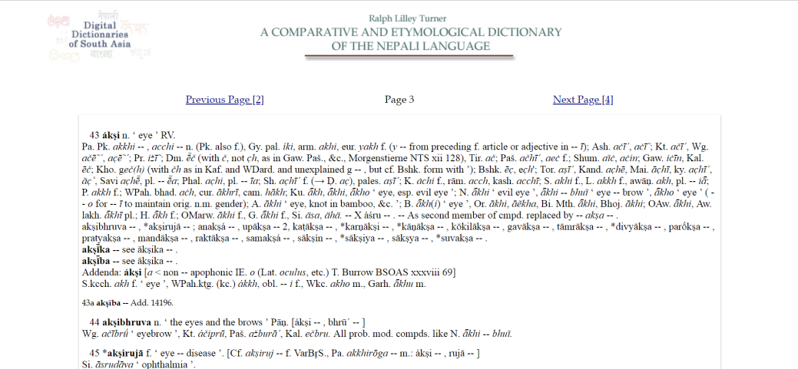
[Этимологические базы данных]
Компьютерно-ориентированные этимологические базы данных появляются начиная с 60-х годов XX века. Наиболее распространенный тип дигитализации — электронная копия бумажной версии этимологического словаря с текстовым поиском, ср. R.L. Turner 'A Comparative Dictionary of Indo-Aryan Languages: dsalsrv04.uchicago.edu/dictionaries/soas/.
Ранние базы: I. Dyen Comparative Indo-European languages https://thevore.com/ie/cmp/
R. Blust полинезийская база PolLex https://pollex.shh.mpg.de

Slide 4
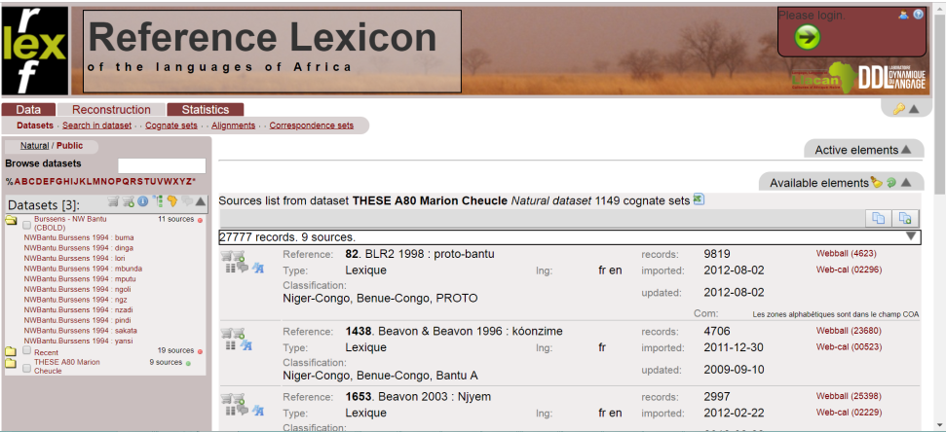
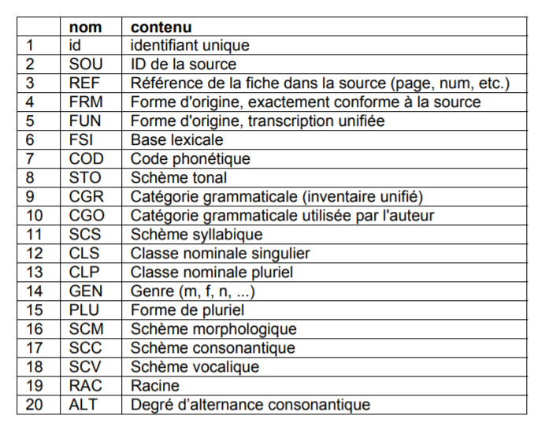
[RefLex]

Slide 5
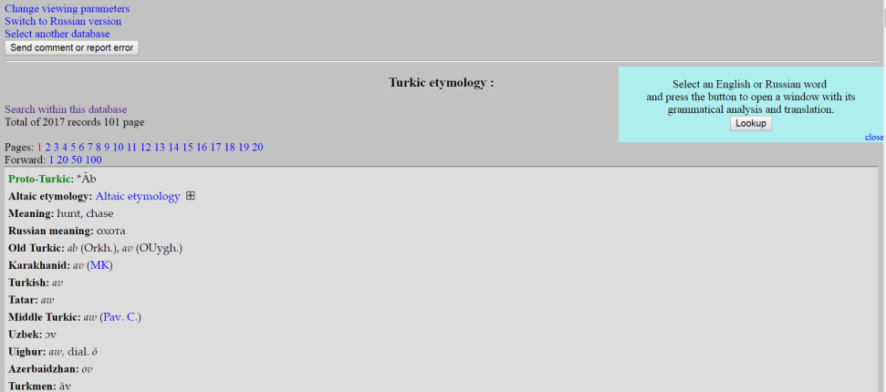
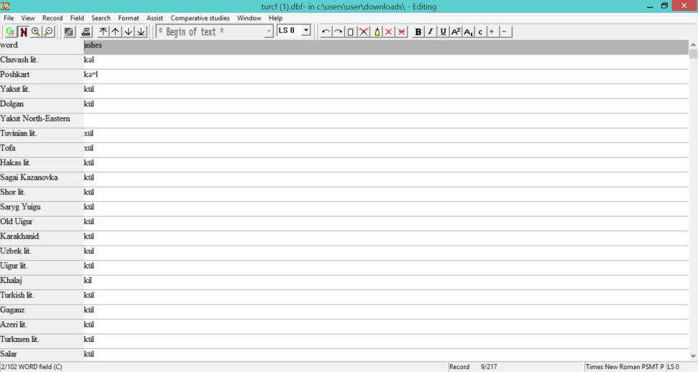
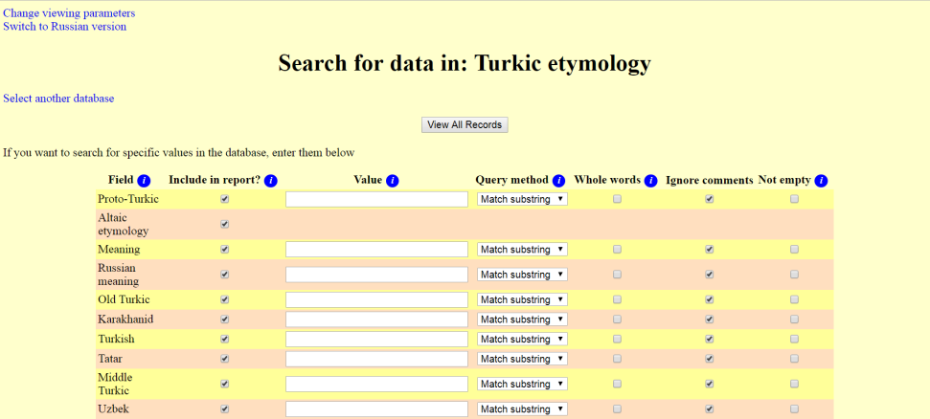
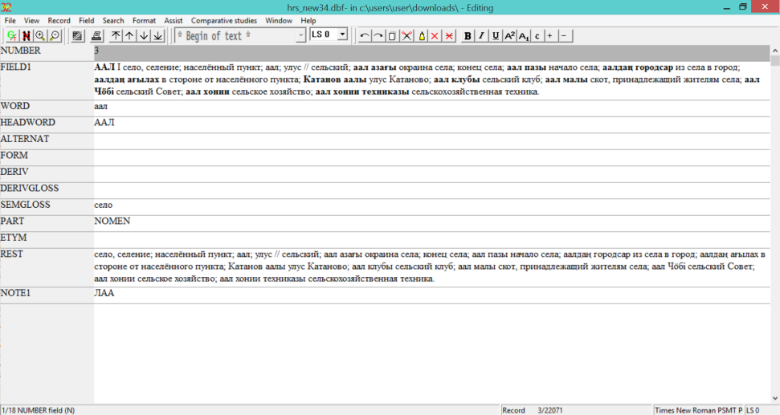
[Starling]

Slide 6
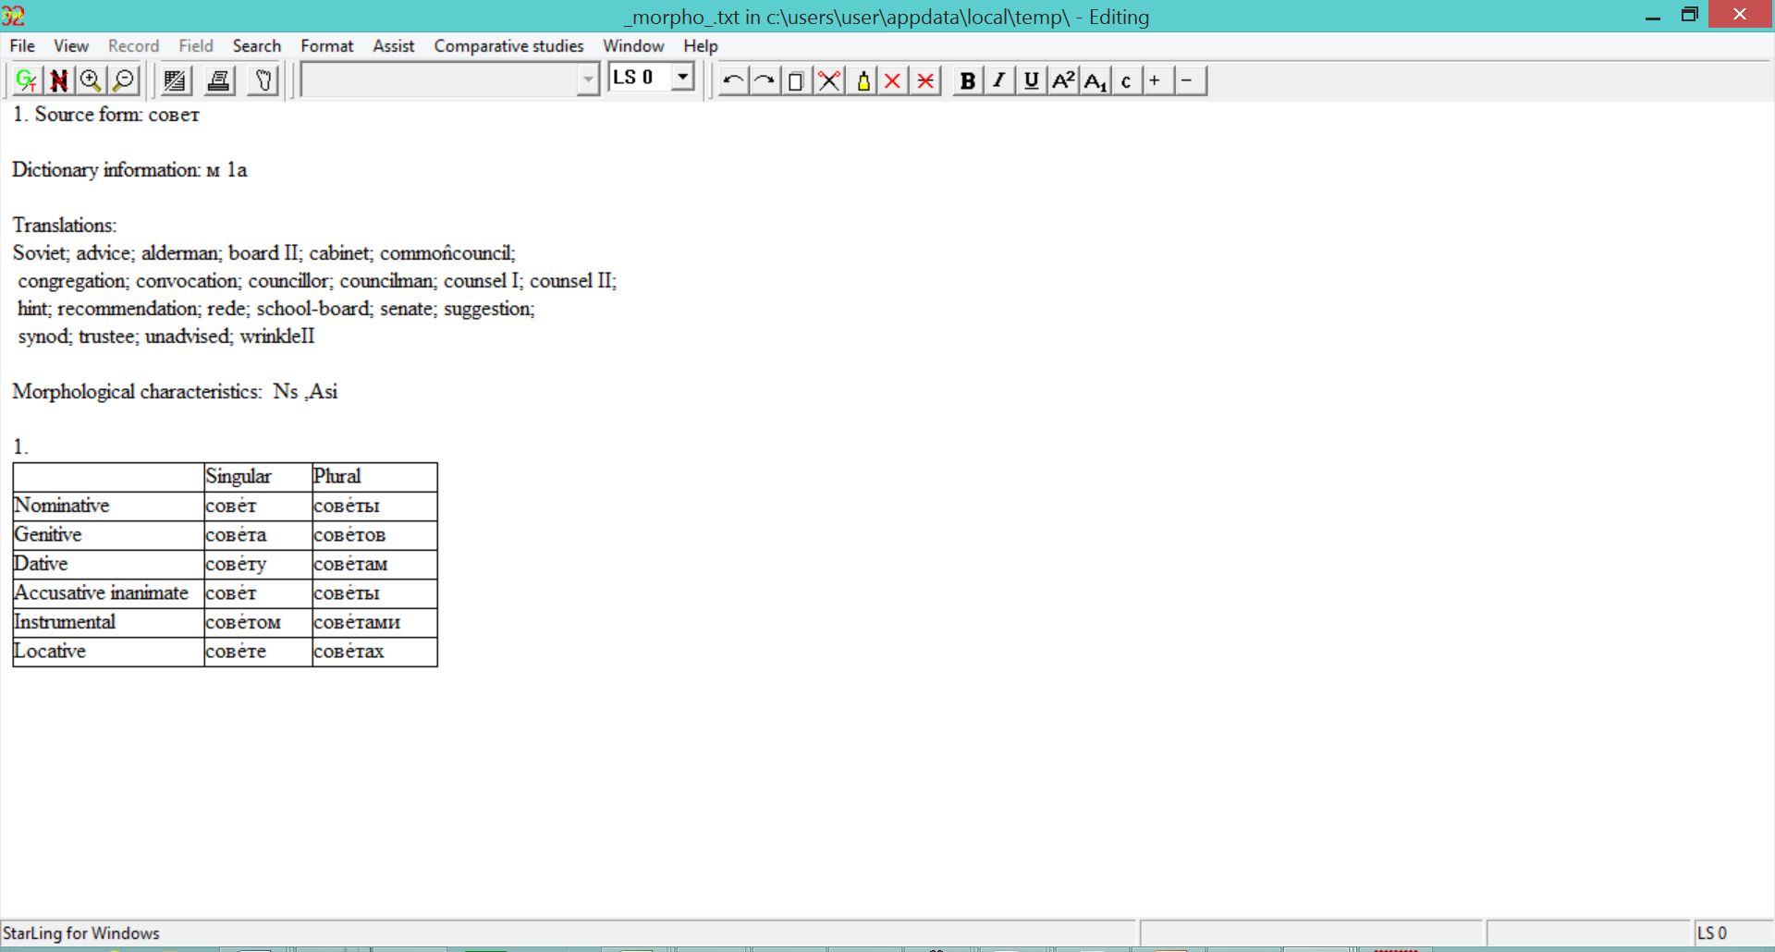
[Starling]

Slide 7
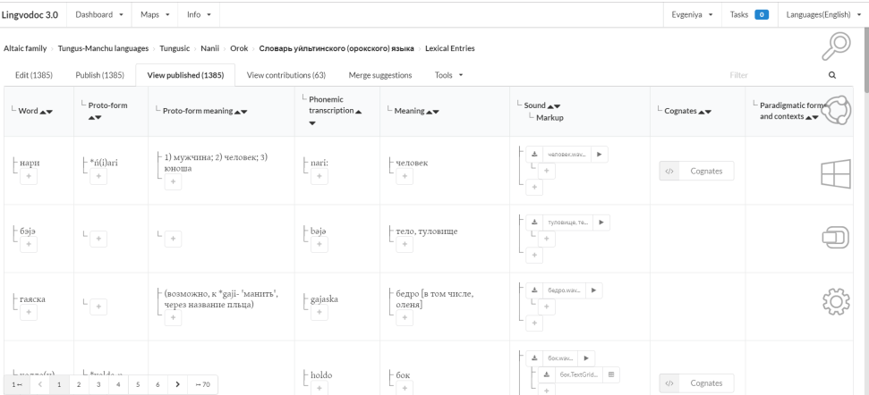
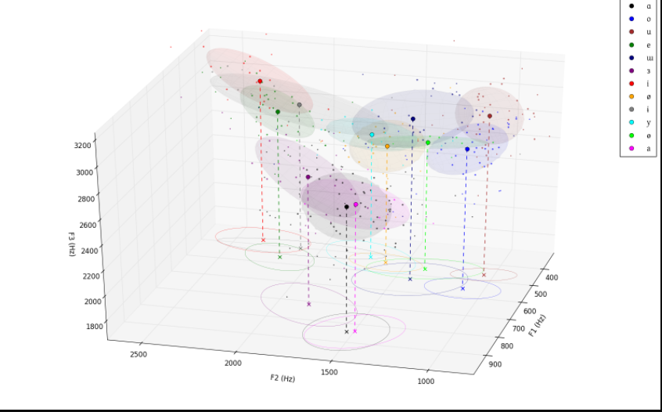
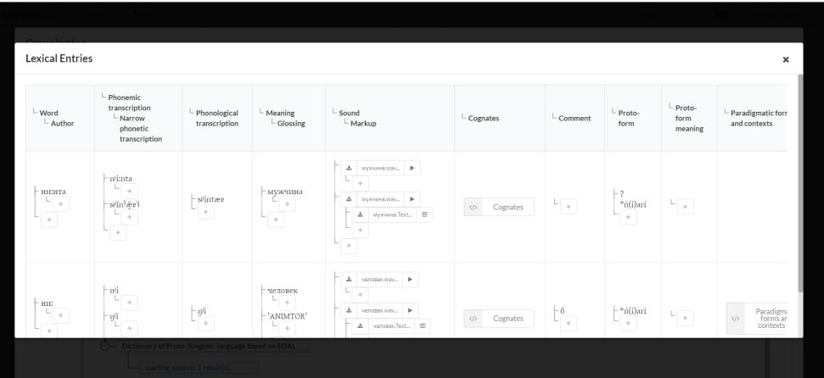
[LingvoDoc]

Slide 8
[Классификация]
Списки Сводеша:
1950: 165-словный список базисной лексики для салишских языков, 225-словный список для сравнения 2 форм английского языка (120 слов совпадают)
1951: 143-словный список базисной лексики для эскимосских языков
1952: 215-словный список, в [Lees 1953] приводятся исходные данные для расчета (видно, что для каждой из пар собрано от 200 до 214 слов)
1953: 178-словный список для определения степени родства уастеков и юкатеков
1954: 97-словный список, собранный для 120 языков из 40 семей для демонстрации перспективы поиска родства
1955: 100-словный список, первая попытка определение устойчивости лексики по данным 8 пар «предок – потомок» (сумма десятилетий между парами «предок - потомок», где слово сохранилось, делится на сумму десятилетий для всех пар, где для предка и потомка зафиксировано слово). Этим способом отобраны 92 слова из 215 (из списка 1952), далее добавлены 8 слов.
Сам Сводеш использовал свой метод исключительно для датирования узлов древа, а не для языковой классификации

Slide 9
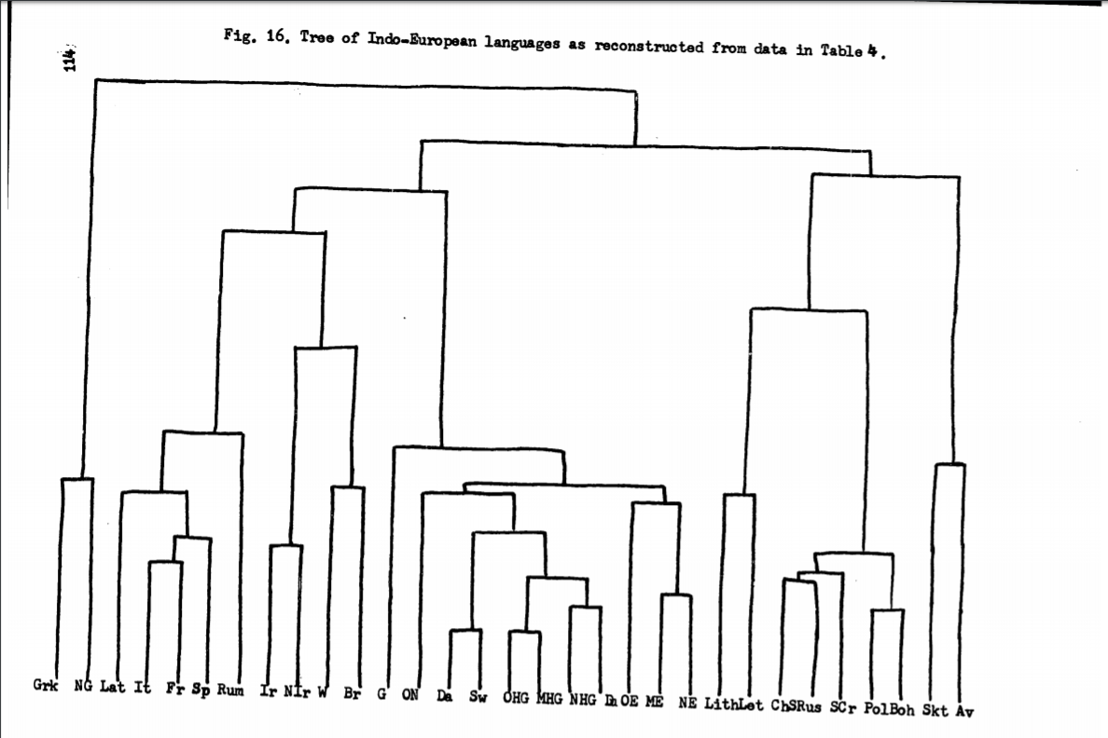
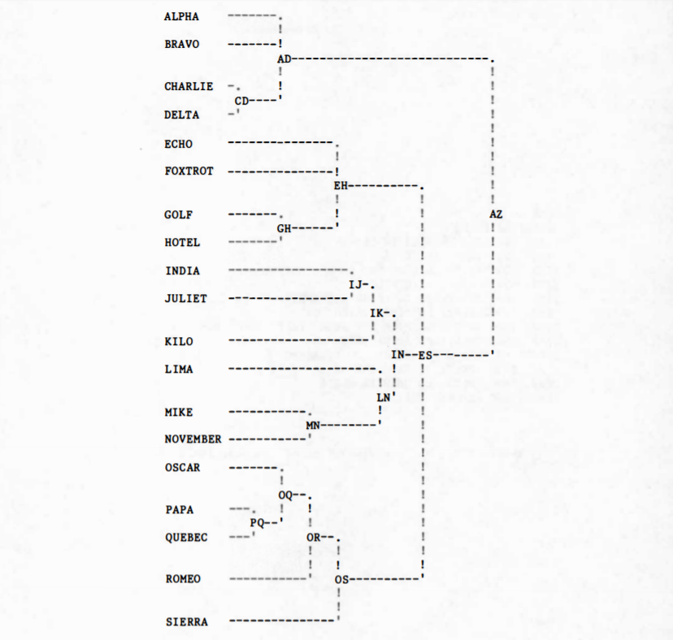
[Классификация]
Sankoff 1969
Guy 1980

Slide 10
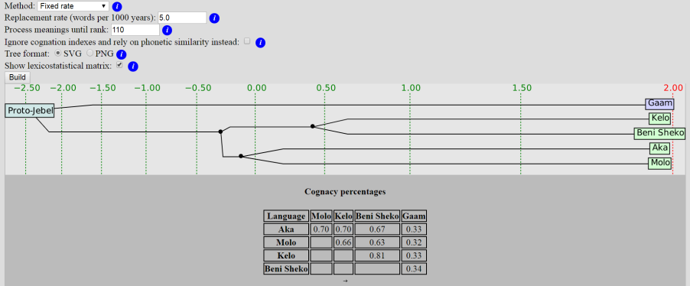
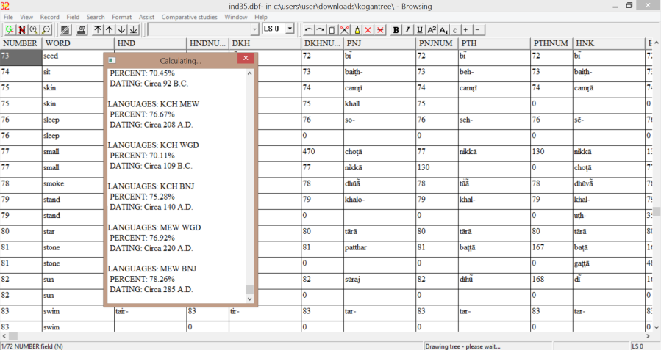
[Классификация в STARLing]
Standard
Swadesh
Experimental
Root
Методы отличаются формулой для датирования
При кластеризации используются, если сходство больше 75%, метод полной связи, если меньше, - UPGMA

Slide 11
[Классификация]
Иерархическая кластеризация
–Аггломеративная;
–Дивизимная;
Дистантные методы;
Метод максимального правдоподобия;
Метод максимальной бережливости;
Байесовы методы

Slide 12
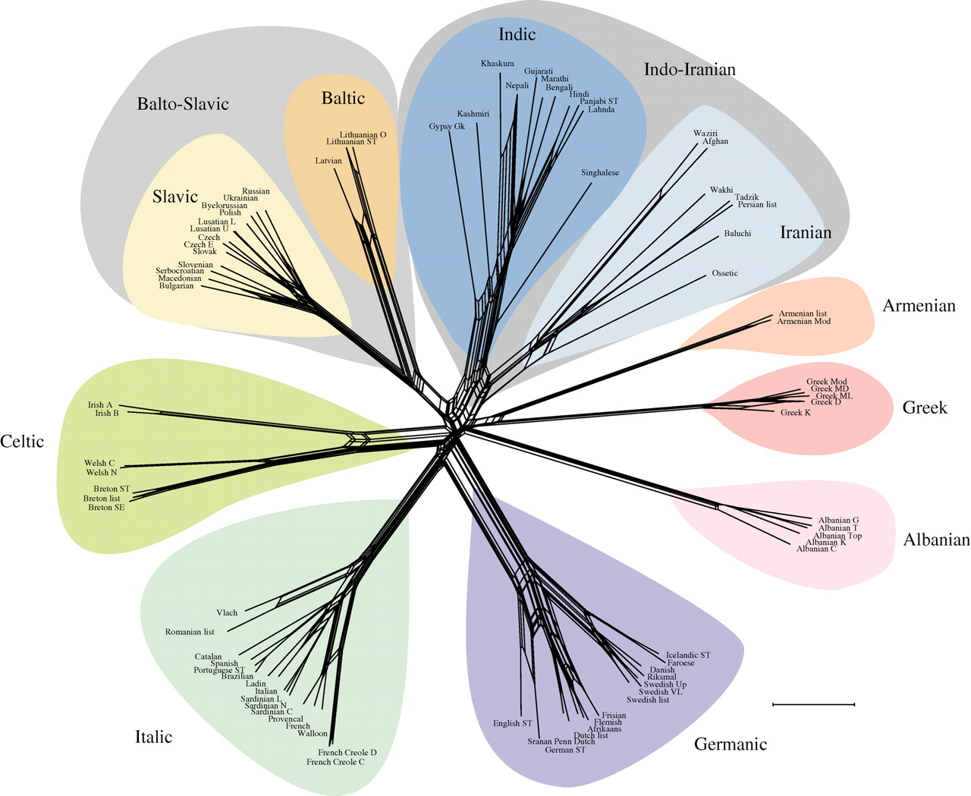
[Классификация]
Gray, Bryant & Greenhill 2010

Slide 13
[Автоматическое сравнение]
Одна из первых работ, посвященных автоматическому сравнению языков, - [Frantz 1970], программа COMPASS, разработанная на языке PL/1, которая ищет фонетические соответствия в списках родственных слов, то есть производит автоматическое посимвольное выравнивание внутри каждой из данной ей пары слов и вычисляет вероятность каждого такого соответствия. В статье для демонстрации работы программы приводятся данные из 2 вымышленных языков, однако отмечается, что результат выдачи для языков арапахо и шайен оказался достаточно успешным.
В работе [Smith 1969] сделана обратная попытка: задан список «фонетических» (буквенных) соответствий между праиндоевропейским и русским языками, найдем русские слова, полностью удовлетворяющие заданным соответствиям. Результат получился скорее неудачным: из 650 праиндоевропейских слов для 581 не нашлось рефлексов в русском, а из найденных 69 русских рефлексов только 9 удовлетворяли соответствиям; еще 40 требовали переформулировки правил. Из чего автор делает вывод о том, что в сравнительном языкознании имеется огромное количество исключений.
Первый автоматически полученный сравнительный словарь: протоалгонкинский словарь [Hewson 1974]. Сравниваются 4 алгонкинских языка. На вход программе подаются заранее известные фонетические соответствия, для каждой формы каждого из языков получается его предполагаемая праформа, слова разных языков с совпадающими праформами объединяются в одну статью. В поздней версии словаря [Hewson 1993] содержится свыше 4000 праформ, полученных в результате анализа около 12 тысяч современных форм.

Slide 14
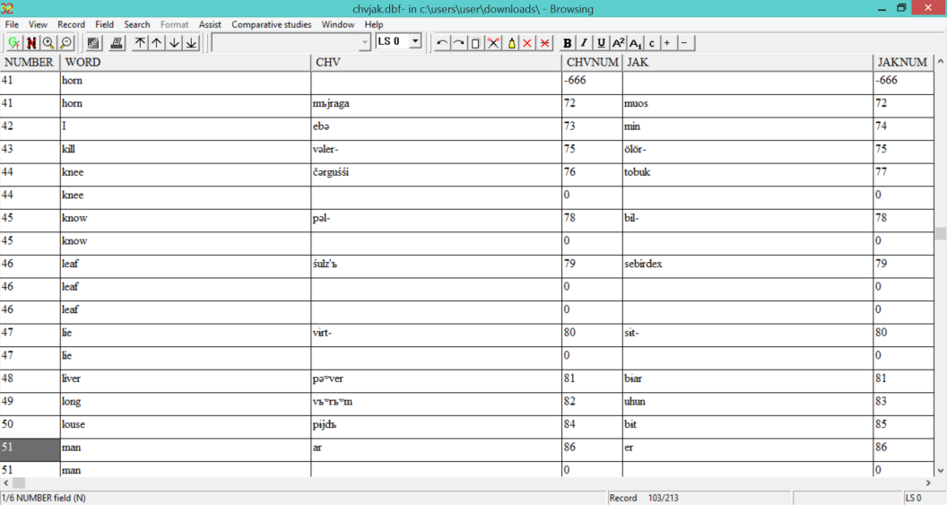
[Автоматическое сравнение в STARLing]
CHV a
Probable correspondences in JAK are: ü
CHV e
Probable correspondences in JAK are: e i
CHV i
Probable correspondences in JAK are: i
CHV k
Probable correspondences in JAK are: k
CHV l
Probable correspondences in JAK are: l
CHV m
Probable correspondences in JAK are: m
CHV p
Probable correspondences in JAK are: b
CHV r
Probable correspondences in JAK are: r

Slide 15
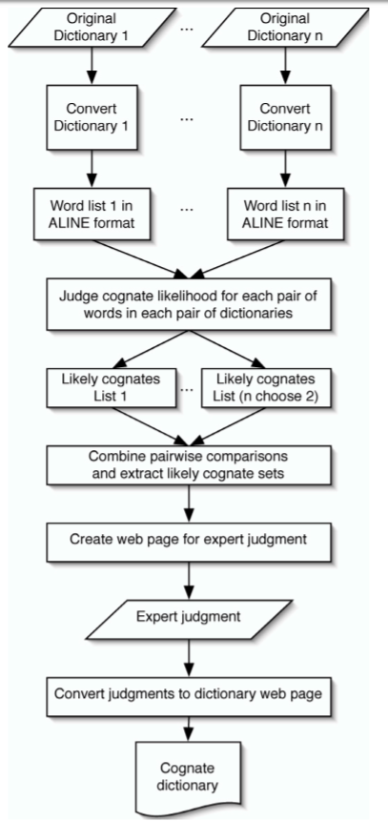
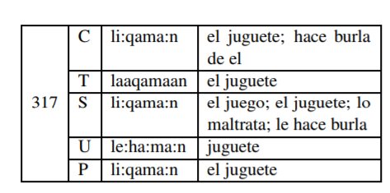
[Автоматическое сравнение]
Kondrak, Beck, Dilts 2007

Slide 16
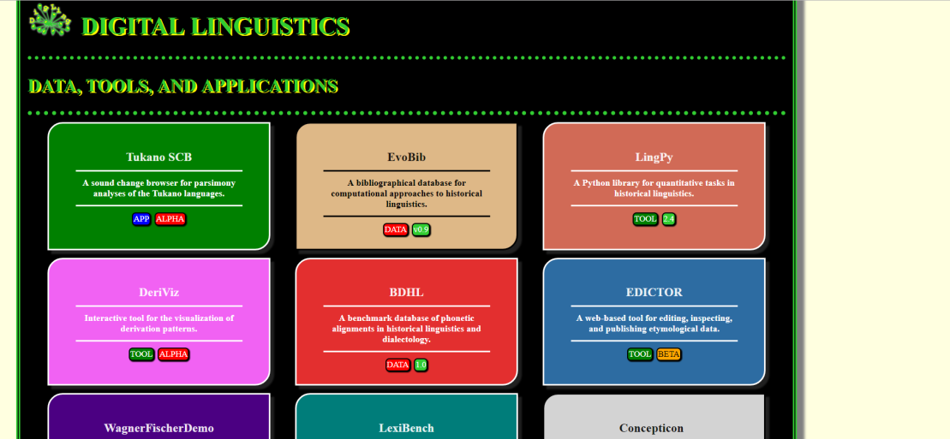
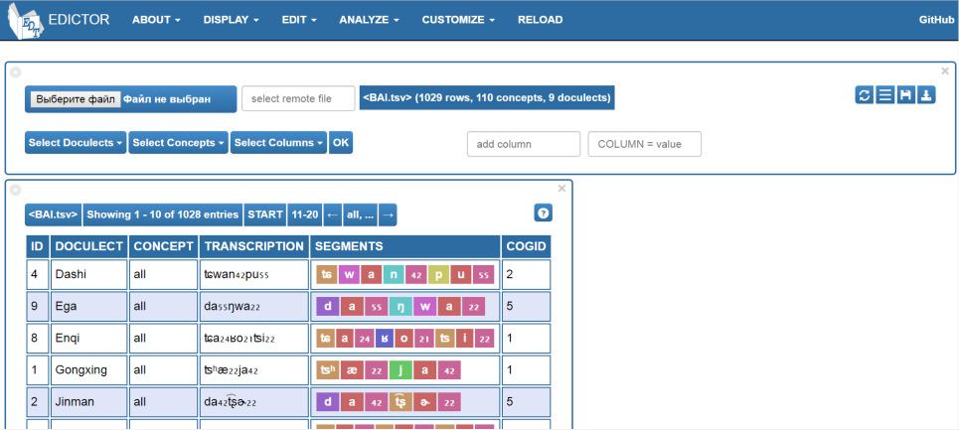
[Автоматическое сравнение]
Mattis List
EDICTOR

Slide 17
Спасибо!

